Slide 1
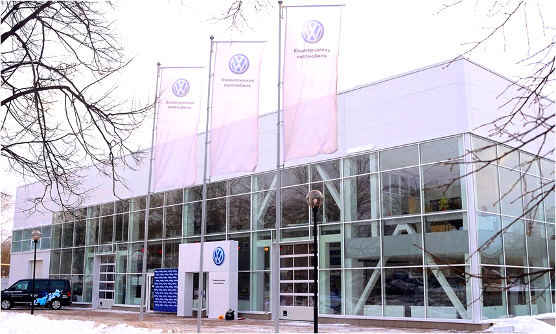
Автоцентр
«Урегулирование автомобильных убытков при работе в коммуникационном проекте электронного согласования»
Компания
«Автобан-Север»

Slide 2
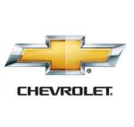
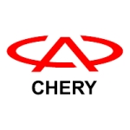
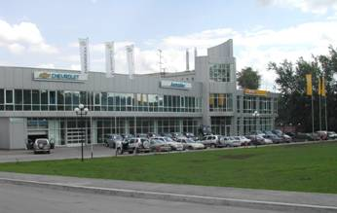
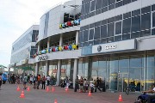
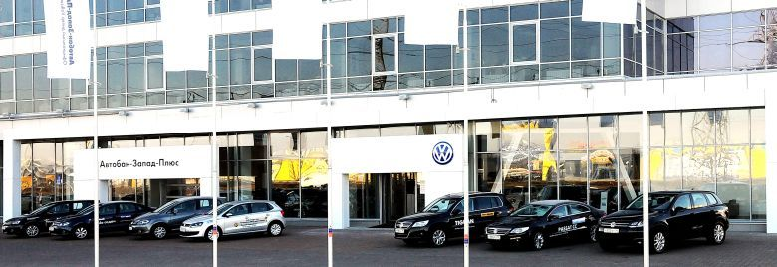
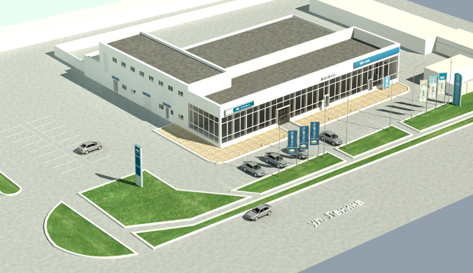
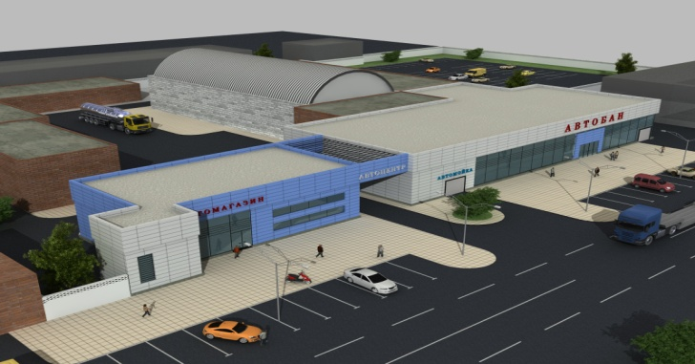
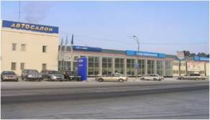
О группе компаний «АВТОБАН»
Группа компаний «Автобан» успешно работает на автомобильном рынке г.Екатеринбурга и Свердловской области начиная с 1996 года. Само название компании подразумевает «движение», «скорость», «развитие» и компания полностью соответствует этим значениям.
Основные виды деятельности : Розничная торговля автотранспортными средствами, оптовая торговля автотранспортными средствами, техническое обслуживание и ремонт легковых автомобилей, предоставление прочих видов услуг по техническому обслуживанию автотранспортных средств, розничная и оптовая торговля автомобильными деталями, узлами и принадлежностями
За время существования ГК «Автобан» зарекомендовала себя как надежная и активно развивающаяся компания. ГК «Автобан» отличает непрерывное повышение уровня обслуживания автолюбителей, а так же строительство новых автоцентров в Свердловской области. ООО «Автобан-Север» входит в холдинг ГК «АВТОБАН» и осуществляет деятельность по техническому обслуживанию и ремонту автомобилей с 2008г. В ГК «Автобан» входят 6 автоцентров . Компани
и имеют статус официального Дилера следующих брендов :
«Автобан»
«Автобан-Запад»
«Автобан-Запад-Плюс»
«Лада-Березовский» («Автобан-Березовский»)
«Каменск-Лада»
(«Автобан-Каменск»)
«Автобан-Север»

Slide 3
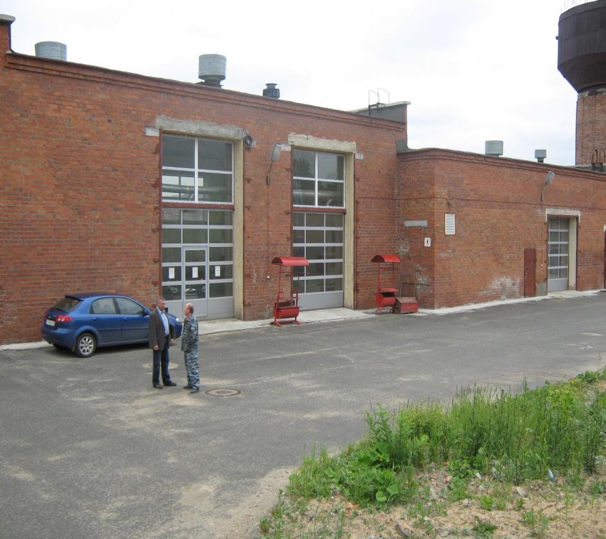
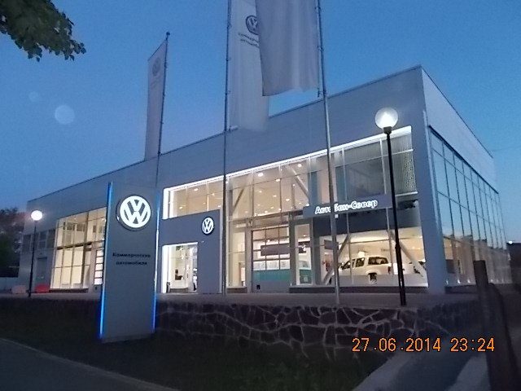
Развитие компании «Автобан-Север»
Автоцентр «Автобан-Север» был открыт в апреле 2008 года. До декабря 2012 года оказывались только услуги по кузовному ремонту автомобилей.
К декабрю 2012 года автоцентр был реконструирован и создан единый комплекс дилерского центра Фольксваген.

Slide 4
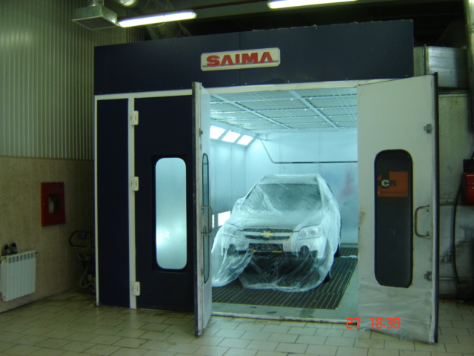
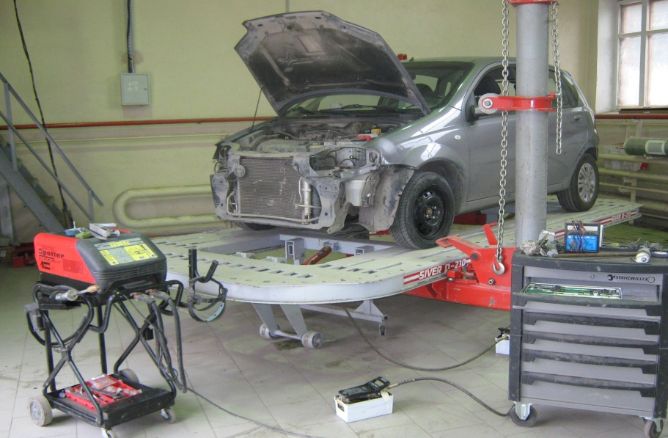
Статистика работы кузовного цеха «Автобан-Север»
 | Кол-во н/ч | Работ (руб)
2008 | 4422 | 5 981 051
2009 | 8665 | 11 464 880
2010 | 9680 | 8 812 706
2011 | 14480 | 13 983 001
2012 | 20525 | 21 250 724
2013 | 21833 | 28 131 247
2014 | 16174 | 20 749 976
Пиковые показатели выработки около 2000 н/ч
Notes:
В планах достичь выработки 25000 н/ч в год.

Slide 5
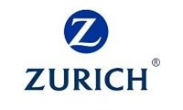
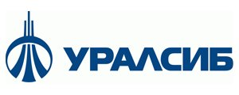
Страховые компании-партнеры
Росгосстрах
Ингострах
Ренессанс-Страхование
Альянс
Альфа-Страхование
Цюрих
СК Уралсиб
Военно-страховая компания
Объединенная страховая компания
СК Согласие
СК Екатеринбург
СК Компаньон
Московская страховая компания

Slide 6
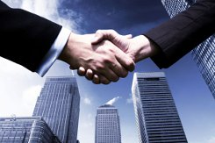
Партнеры по коммуникациям
Альфа – Страхование
Ренессанс- Страхование (в ближайшей перспективе)
Кол-во уникальных коммуникаций на 2013 г.:
Автобан-Север 98
Автобан-Запад 481
на 2014г.:
Автобан-Север 137
Автобан-Запад 475

Slide 7
Преимущества коммуникаций
Уменьшение сроков согласования
Снижение кол-ва спорных ситуаций
Облегчение контроля за работой специалистов

Slide 8
Благодарим за внимание
Обухов Константин Георгиевич
«Автобан-Север», г. Екатеринбург
k.g.obuhov@avtoban.biz

